Slide 1
240702

Slide 2
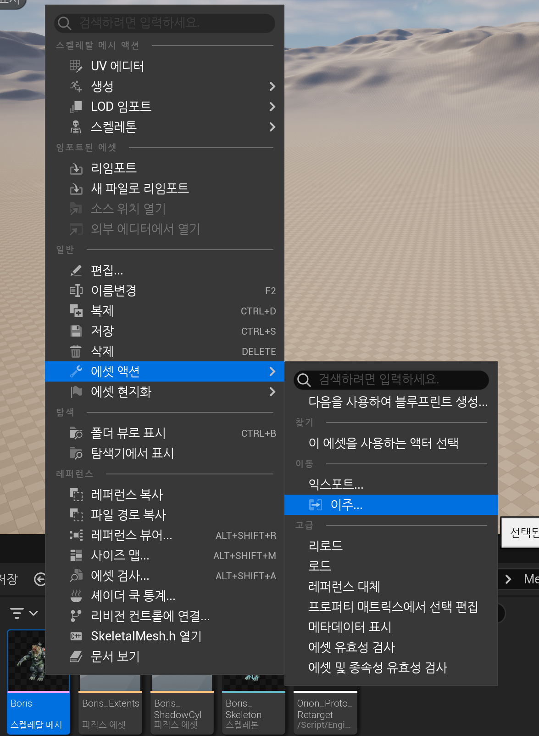
에셋 은 필요한것만 옮긴다
새로운 에셋 옮기기 프로젝트를 만들어서 원하는 에셋만 이주한다
폴더 선택해서 contents 폴더에만
옮겨집니다.
에셋의 버전을 확인해서 프로젝트
만듭니다

Slide 3
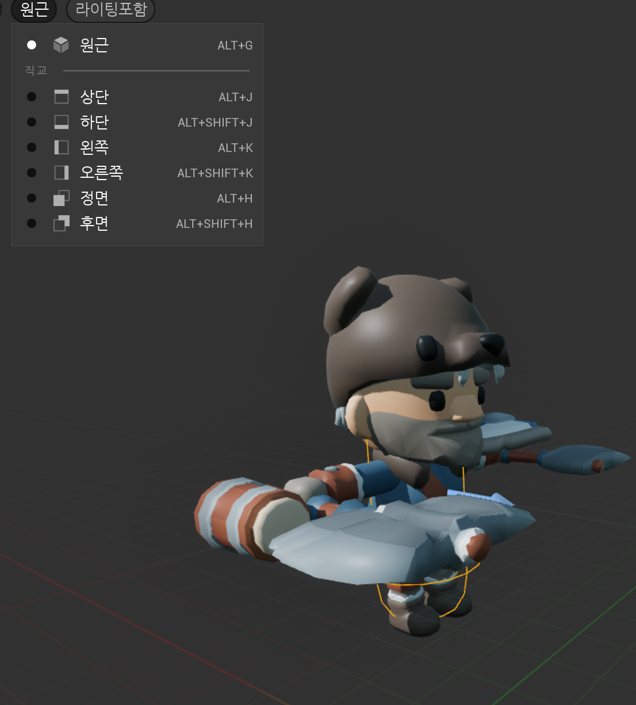
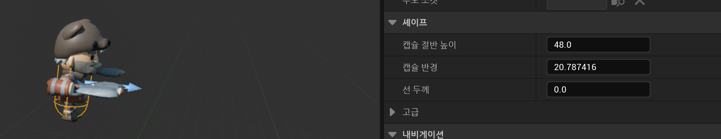
캡슐 콜라이더 크기 잡기

Slide 4
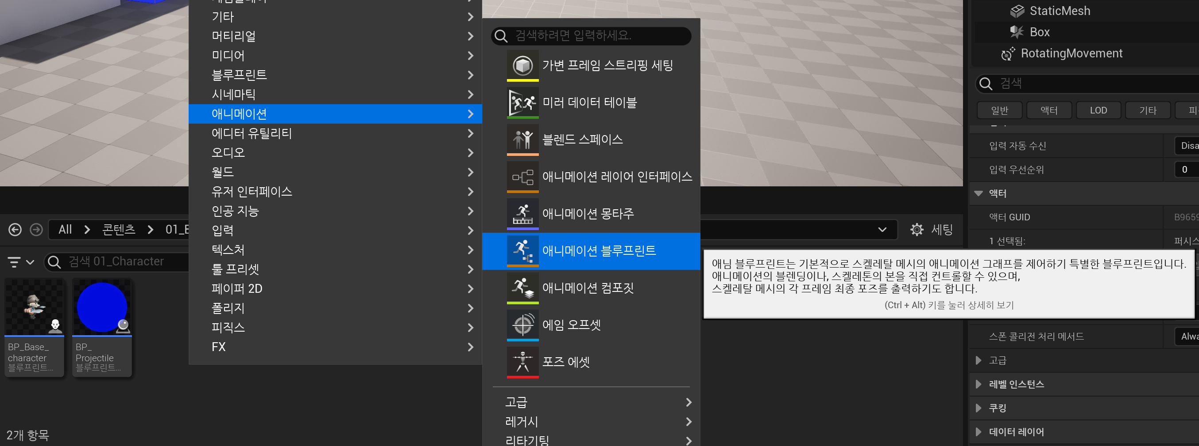
애니메이션 블루프린트

Slide 5
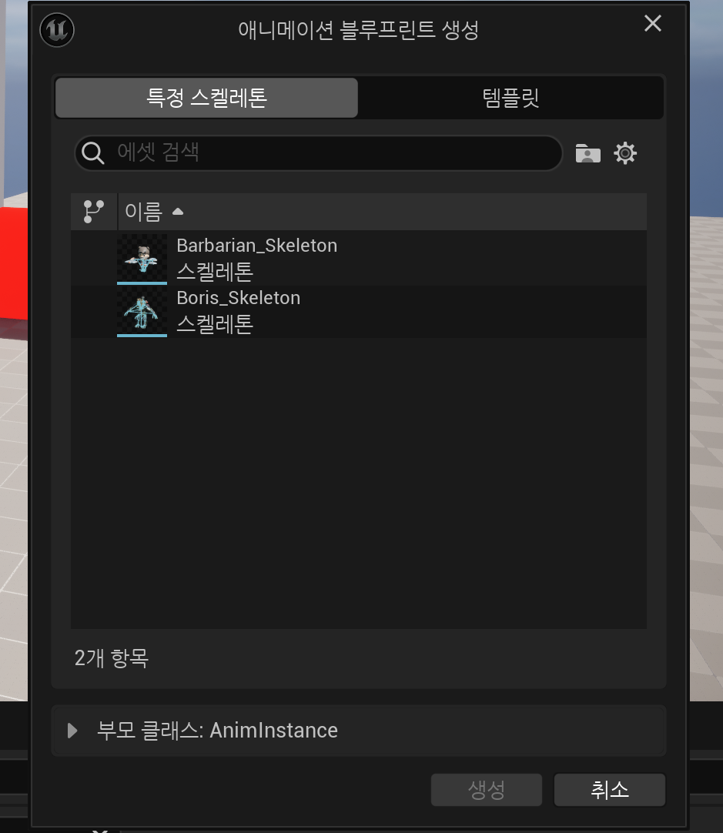

Slide 6
스테이트머신
상태1
상태2
상태3
상태4
상태를 여러개두고
지금 현재 상태가 무엇이냐?
CurState = 공격상태

Slide 7
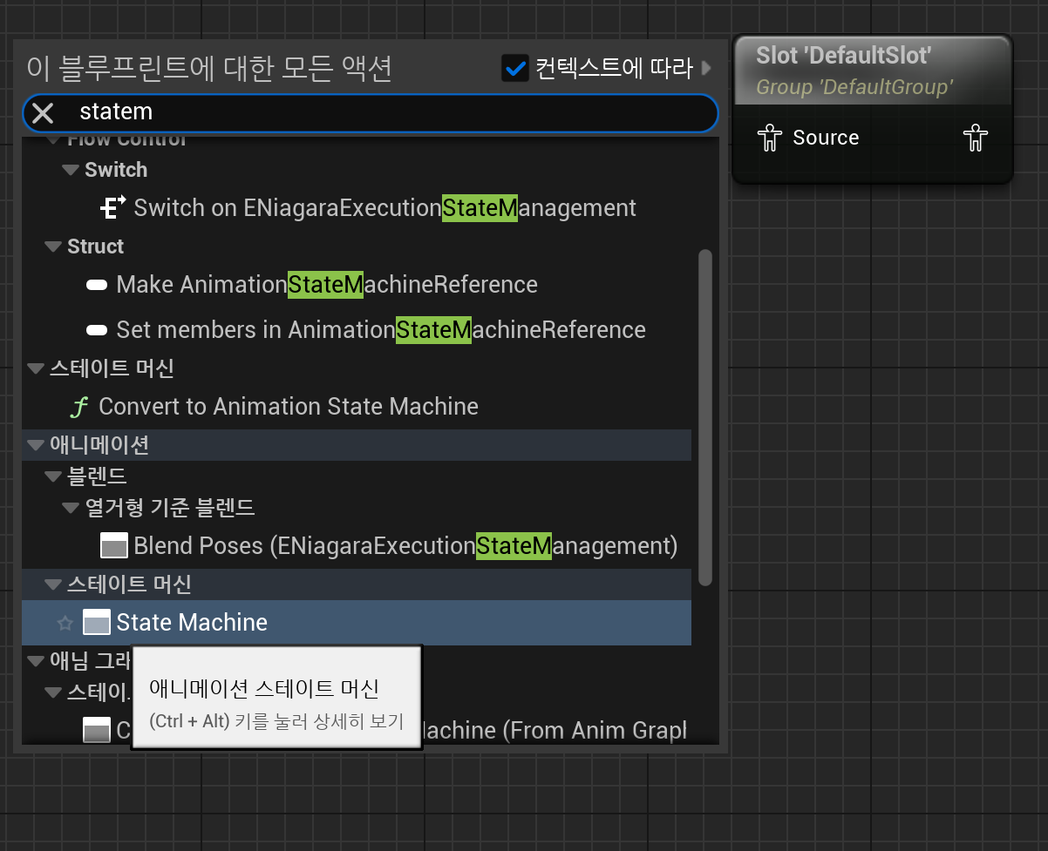
애니메이션 블루 프린트 내 스테이트머신

Slide 8
스테이트 머신 조건처리
이벤트 그래프에서 변수 값을 바꿔주고
그 변수 값을 스테이트 머신 조건에 붙여 처리해준다.

Slide 9
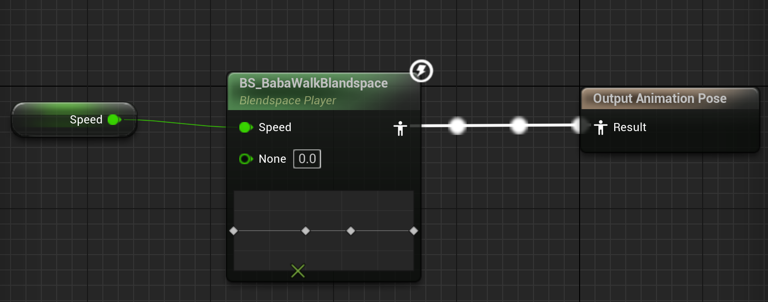
블랜드 스페이스
애니메이션을 값에따라 섞어줍니다.

Slide 10
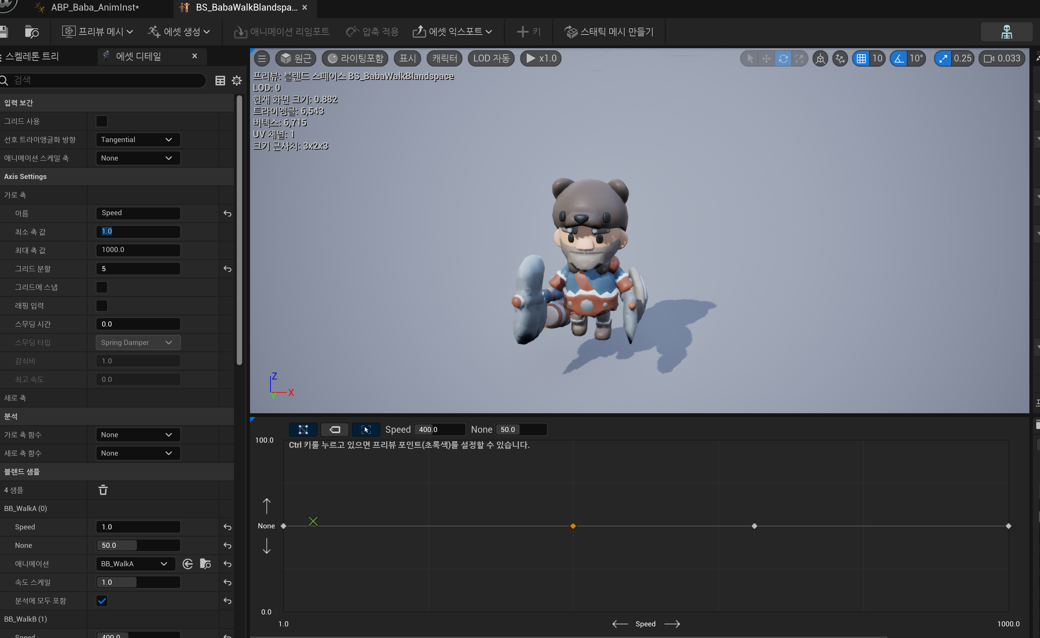

Slide 11
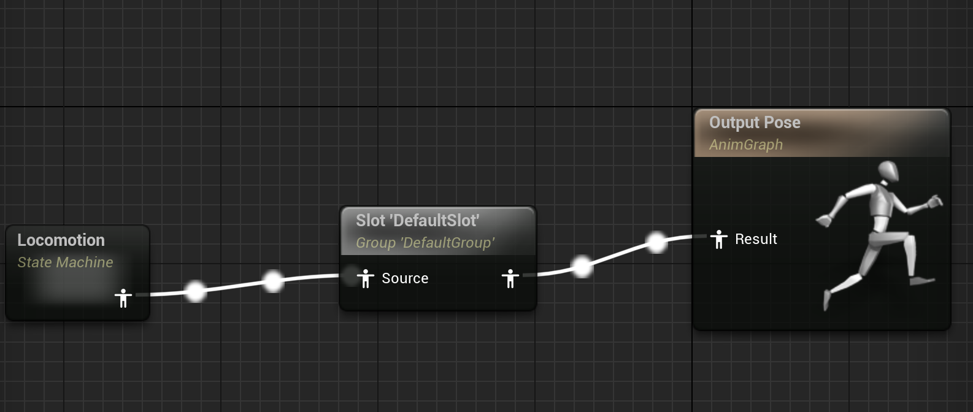
애니메이션 슬롯

Slide 12
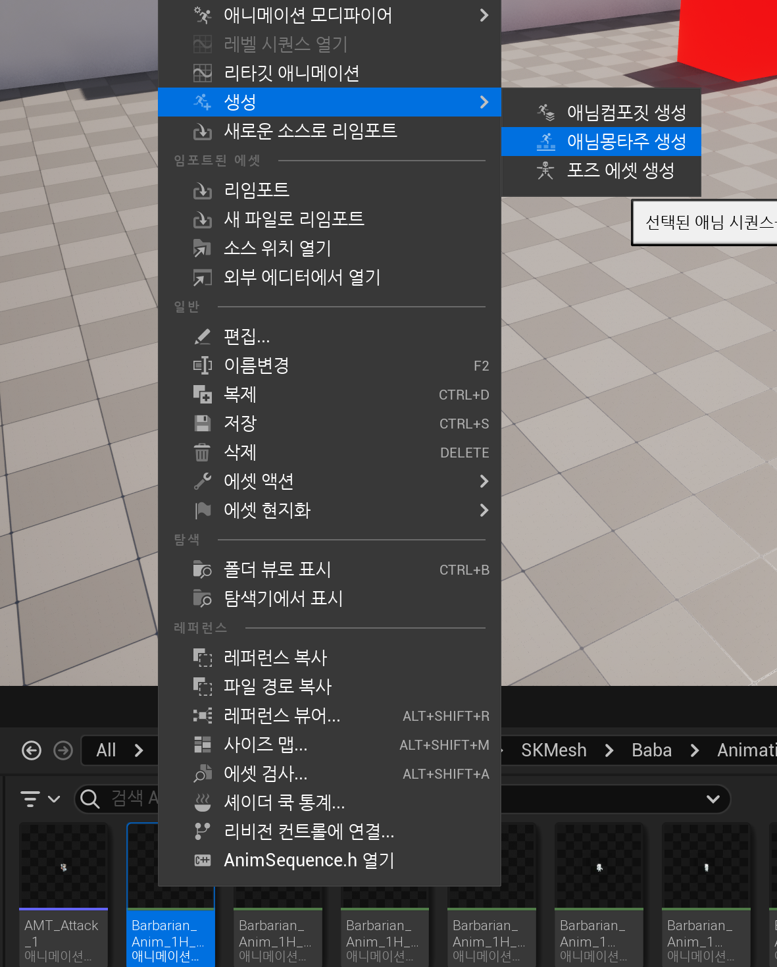
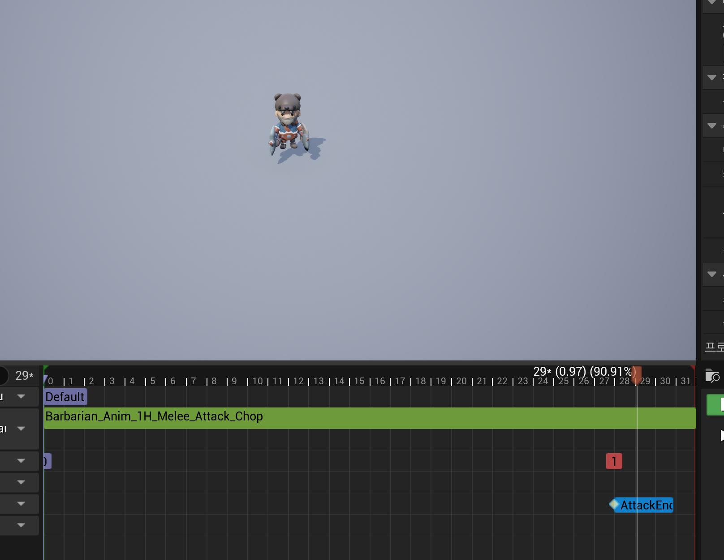
몽타주 와 노티파이

Slide 13
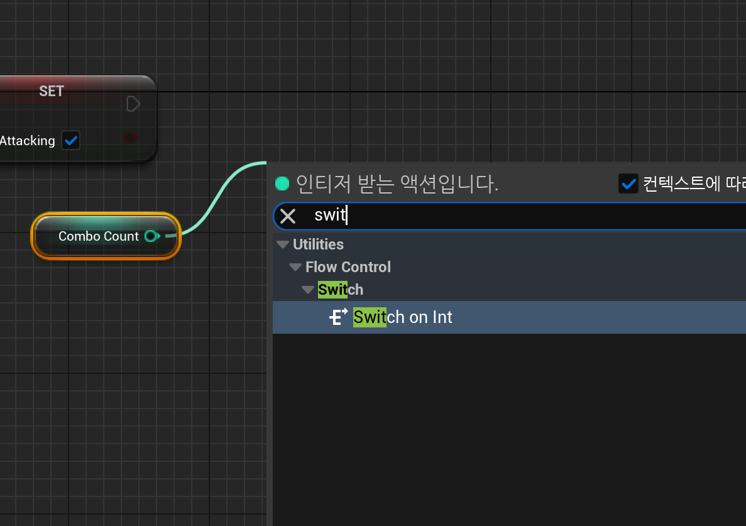
실습
콤보 공격.
스위치 / 케이스
미사일 쏘고싶은 신 분들은 노티파이로 미사일 타이밍 정확히 만들어보세요.
카

